Slide 2

CHAPTER 12
通用API
學習目標
使用日誌API
瞭解國際化基礎
日期取得、格式化
運用規則表示式
使用NIO2檔案系統

Slide 3
簡介日誌API
java.util.logging套件提供了日誌功能相關類別與介面，它們是從JDK1.4之後加入標準API
要取得Logger實例，必須使用Logger的靜態方法getLogger()：

Slide 4
簡介日誌API
呼叫getLogger()時，必須指定Logger實例所屬名稱空間（Name space）
名稱空間以"."作為階層區分，名稱空間階層相同的Logger，其父Logger組態相同

Slide 5
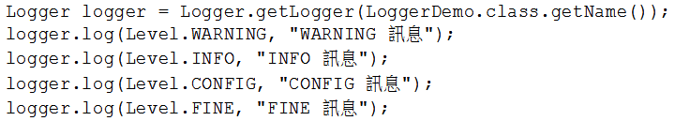
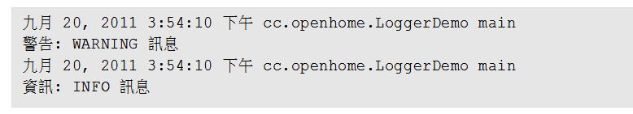
簡介日誌API
取得Logger實例之後，可以使用log()方法輸出訊息，輸出訊息時可以使用Level的靜態成員指定訊息層級（Level）：

Slide 6
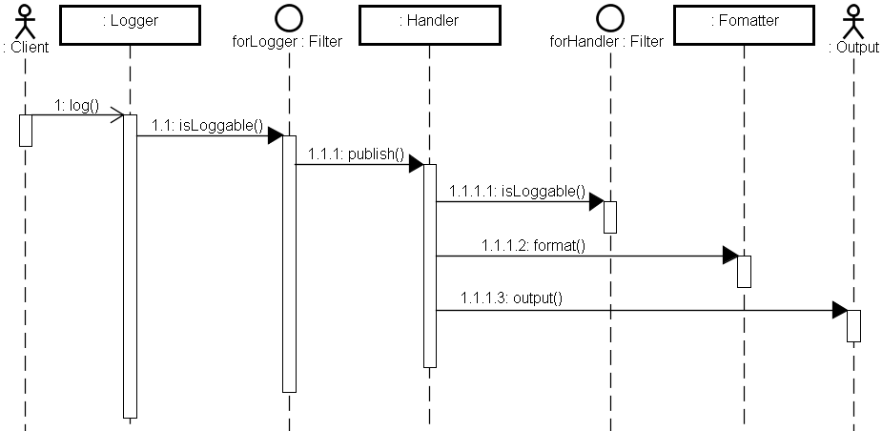
簡介日誌API

Slide 7
簡介日誌API
Logger有階層關係，名稱空間階層相同的Logger，父Logger組態會相同
每個Logger處理完自己的日誌動作後，會向父Logger傳播，讓父Logger也可以處理日誌

Slide 8
指定日誌層級
Logger與Handler預設都會先依Level過濾訊息
如果沒有作任何修改，取得的Logger實例之父Logger組態，就是Logger.GLOBAL_LOGGER_NAME名稱空間Logger實例的組態，這個實例的Level設定為INFO

Slide 9
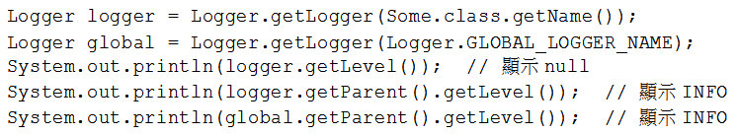
指定日誌層級
可透過Logger實例的getParent()取得父Logger實例，可透過getLevel()取得設定的Level實例

Slide 10
指定日誌層級
在沒有作任何組態設定的情況下，預設取得的Logger實例，層級必須大於或等於Logger.GLOBAL_LOGGER_NAME名稱空間Logger實例設定的Level.INFO，才有可能輸出訊息

Slide 11
指定日誌層級
可以透過Logger的setLevel()指定Level實例：
  Level.OFF（Integer.MAX_VALUE）
  Level.SEVERE（1000）
  Level.WARNING（900）
  Level.INFO（800）
  Level.CONFIG（700）
  Level.FINE（500）
  Level.FINER（400）
  Level.FINEST（300）
  Level.ALL（Integer.MIN_VALUE）

Slide 12
指定日誌層級
在經過Logger過濾之後，還得再經過Handler的過濾
一個Logger可以擁有多個Handler，可透過Logger的addHandler()新增Handler實例

Slide 13
指定日誌層級
實際上進行訊息輸出時，目前Logger的Handler處理完，還會傳播給父Logger的所有Handler處理（在通過父Logger層級的情況下）

Slide 14
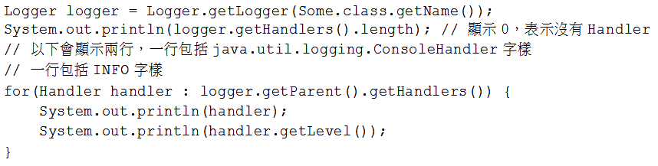
指定日誌層級
可透過getHandlers()方法來取得目前已有的Handler實例陣列：

Slide 15
指定日誌層級
在沒有作任何組態設定的情況下，取得的Logger實例，只會使用Logger.GLOBAL_LOGGER_NAME名稱空間Logger實例擁有的Handler
預設是使用ConsoleHandler，為Handler的子類別，作用是在主控台下輸出日誌訊息，預設的層級是Level.INFO

Slide 16
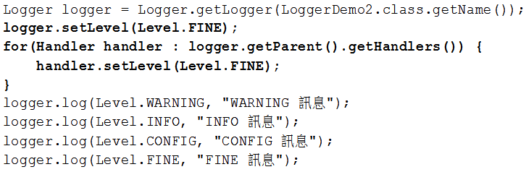
指定日誌層級
若要顯示INFO以下的訊息，不僅要將Logger的層級設定為Level.INFO，也得將Handler的層級設定為Level.INFO

Slide 17
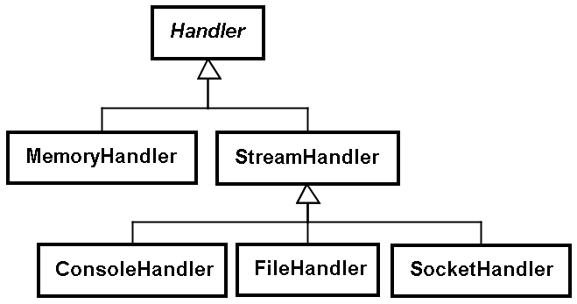
使用Handler與Formatter

Slide 18
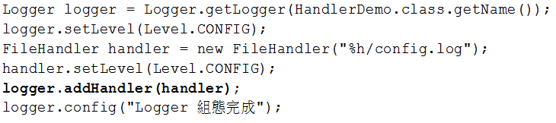
使用Handler與Formatter
Logger可以使用addHandler()新增Handler實例，使用removeHandler()移除Handler：

Slide 19
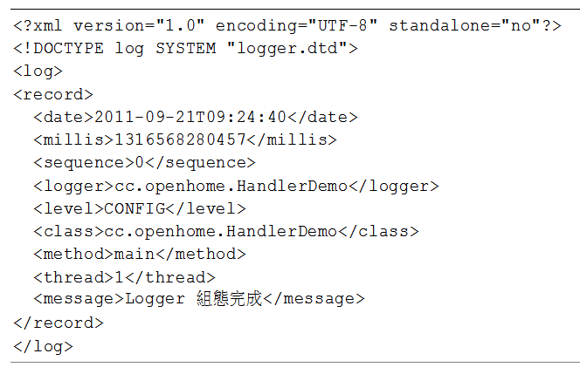
使用Handler與Formatter
FileHandler預設會以XML格式儲存：

Slide 20
使用Handler與Formatter
FileHandler預設的Formatter是XMLFormatter，先前看過的ConsoleHandler預設則使用SimpleFormatter
這兩個類別是Formatter的子類別，可以透過Handler的setFormatter()方法設定Formatter

Slide 21
使用Handler與Formatter
如果你不想讓父Logger的Handler處理日誌，可以呼叫Logger實例的setUseParentHandlers()設定為false
可以使用Logger實例的setParent()方法指定父Logger

Slide 22
自訂Handler、Formatter與Filter
可以繼承Handler類別，實作抽象方法publish()、flush()與close()方法來自訂Handler

Slide 23
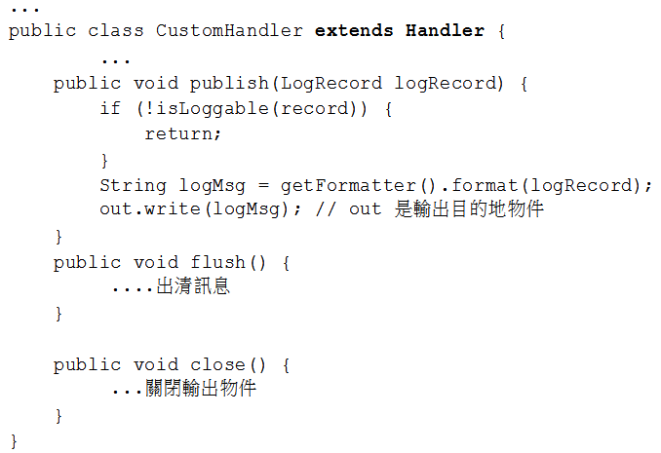
自訂Handler、Formatter與Filter

Slide 24
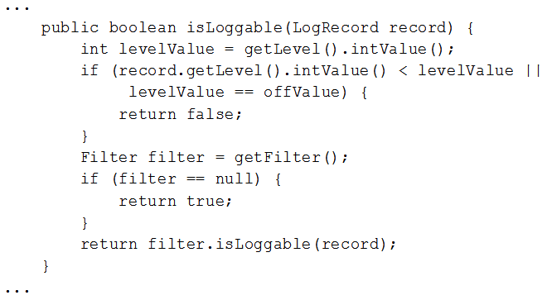
自訂Handler、Formatter與Filter
Handler有預設的isLoggable()實作

Slide 25
自訂Handler、Formatter與Filter
如果要自訂Formatter，可以繼承Formatter後實作抽象方法format()，這個方法會傳入LogRecord，儲存有所有日誌訊息

Slide 26
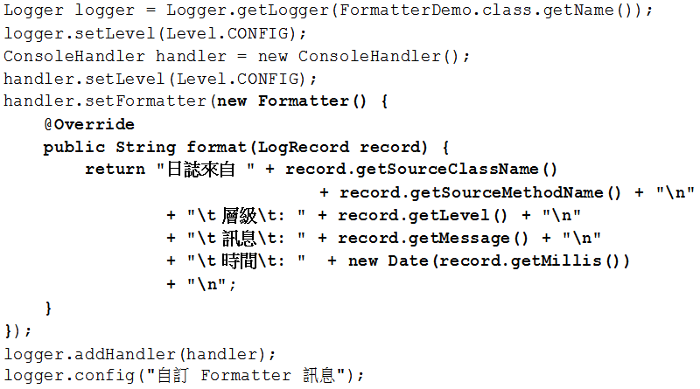
自訂Handler、Formatter與Filter

Slide 27
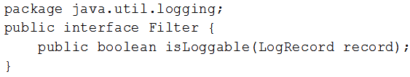
自訂Handler、Formatter與Filter
Logger與Handler都有setFilter()方法，可以指定Filter實作物件，
如果想讓Logger與Handler除了依層級過濾之外，還可以加入額外過濾條件，就可以實作Filter介面：

Slide 28
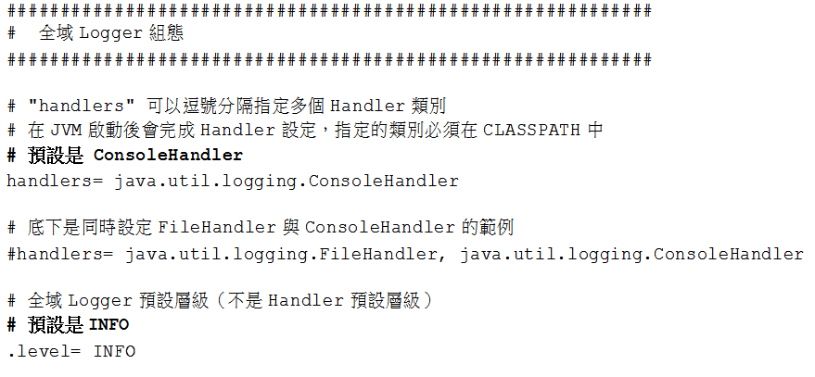
使用logging.properties

Slide 29
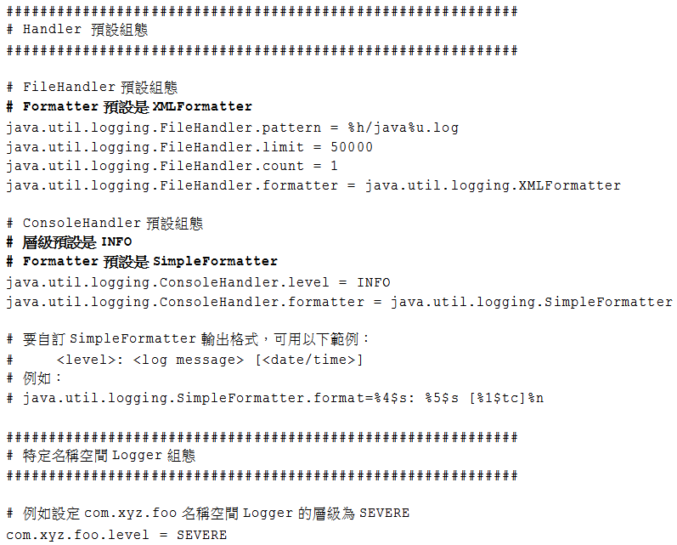

Slide 30
國際化基礎、日期
應用程式根據不同地區使用者，呈現不同語言、日期格式等稱為本地化（Localization）
如果應用程式設計時，可在不修改應用程式情況下，根據不同使用者直接採用不同語言、日期格式等，這樣的設計考量稱為國際化（internationalization），簡稱i18n

Slide 31
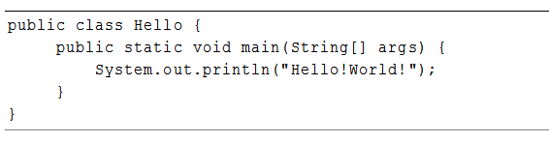
關於i18n
在程式中有很多字串訊息會被寫死在程式中..

Slide 32
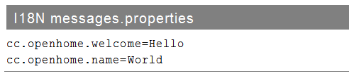
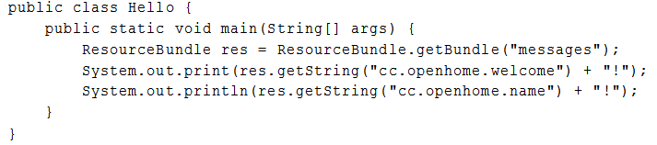
關於i18n

Slide 33
關於i18n
地區資訊代表了特定的地理、政治或文化區，地區資訊可由一個語言編碥（Language code）與可選的地區編碼（Country code）來指定
地區（Locale）資訊的對應類別是Locale

Slide 34
關於i18n
資源包中包括了特定地區的相關資訊，ResourceBundle物件，就是JVM中資源包的代表物件
代表同一組訊息但不同地區的各個資源包會共用相同的基礎名稱
使用ResourceBundle的getBundle()時指定的名稱，就是在指定基礎名稱

Slide 35
關於i18n
ResourceBundle的getBundle()時若僅指定“messages”，會嘗試用預設Locale（由Locale.getDefault()取得的物件）取得.properties檔案
  若預設Locale代表zh_TW，則ResourceBundle的getBundle()時若指定"messages"，則會嘗試取得messages_zh_TW.properties檔案中的訊息，若找不到，再嘗試找messages.properties檔案中的訊息

Slide 36

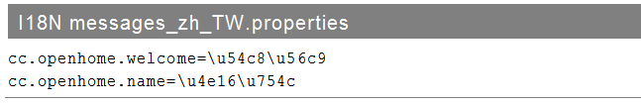
關於i18n
可以在messages_zh_TW.txt中撰寫以下內容：

Slide 37
關於i18n
如果想將Unicode編碼表示的.properties轉回中文，則可以使用-reverse引數

Slide 38
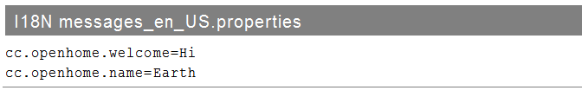
關於i18n
如果執行先前的Hello類別，而你的系統預設Locale為zh_TW，則會顯示“哈囉!世界!”的結果
如果你提供messages_en_US.properties：

Slide 39

關於i18n
如果如下撰寫程式，就是顯示"Hi!Earth!" ：

Slide 40
關於i18n
使用ResourceBundle時，如何根據基礎名稱取得對應的訊息檔案：
  使用指定的Locale物件取得訊息檔案
  使用Locale.getDefault()取得的物件取得訊息檔案
  使用基礎名稱取得訊息檔案

Slide 41
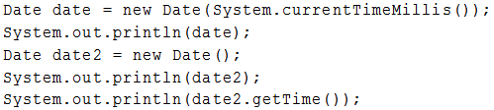

使用Date與DateFormat
使用System.currentTimeMillis()方法，傳回的是long型態整數，代表1970年1月1日0時0分0秒0毫秒至今經過的毫秒數

Slide 42
使用Date與DateFormat
可以使用DateFormat來作格式化，實作類別是java.text.SimpleDateFormat
可以直接建構SimpleDateFormat實例，或是使用DateFormat的getDateInstance()、getTimeInstance()、getDateTimeInstance()等靜態方法

Slide 43
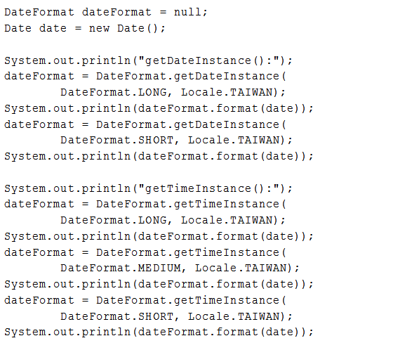
使用Date與DateFormat

Slide 44
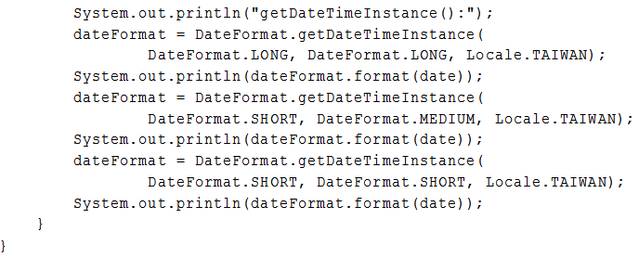
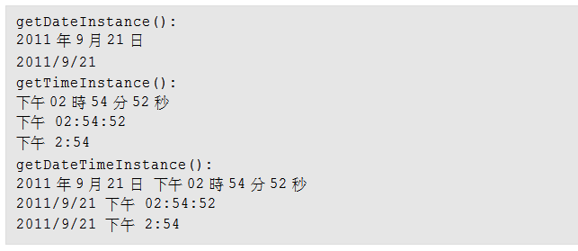
使用Date與DateFormat

Slide 45

使用Date與DateFormat
直接建構SimpleDateFormat的好處是，可使用模式字串自訂格式：

Slide 46
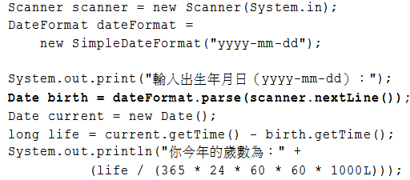

使用Date與DateFormat

Slide 47
使用Calendar
通常透過Calendar的getInstance()來取得Calendar實例：

Slide 48
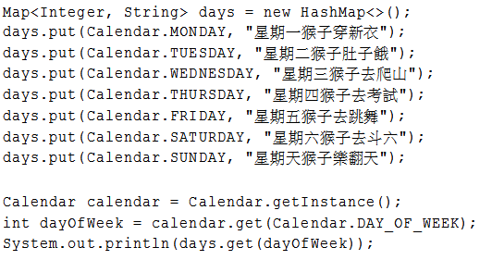
使用Calendar
傳回值是對應於Calendar.SEPTEMBER常數值

Slide 49
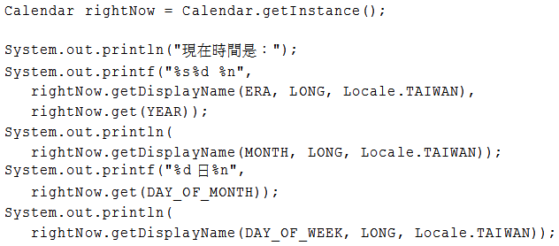
使用Calendar
如果想以區域化方式顯示星期、月份名稱，可以使用Calendar的getDisplayNames()或getDisplayName()方法

Slide 50

使用Calendar
在取得一個Calendar的實例後，可以使用add()方法，來改變Calendar的時間：
如果打算只針對日期中某個欄位加減，則可以使用roll()方法

Slide 51
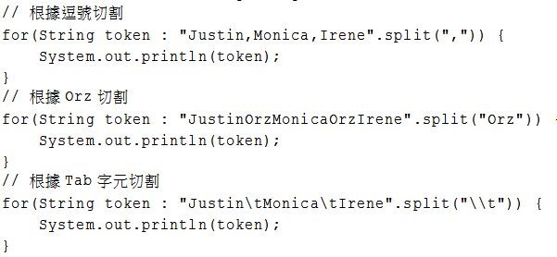
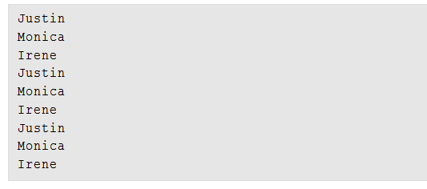
定義規則表示式

Slide 52
定義規則表示式
則表示式是規則表示式，在Java中要將規則表示式撰寫在""中是另一回事
首先得瞭解規則表示式如何定義 …

Slide 53
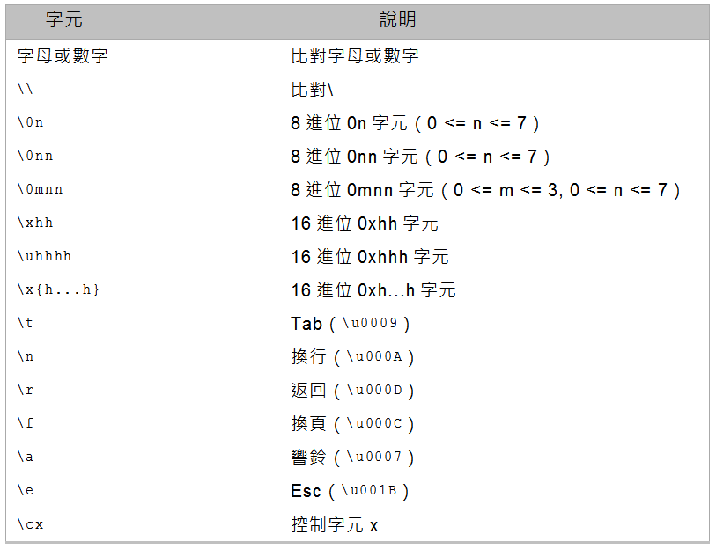
定義規則表示式

Slide 54
定義規則表示式
有些標點符號在規則表示式中有特別意義，例如! $ ^ * ( ) + = { } [ ] | \ : . ?等
若要比對這些字元，則必須加上忽略符號，例如要比對!，則必須使用\!，要比對$字元，則必須使用\$
如果不確定哪些標點符號字元要加上忽略符號，可以在每個標點符號前加上\，例如比對逗號也可以寫\,

Slide 55
定義規則表示式
若有個Java字串是“Justin+Monica+Irene”，想使用split()方法依+切割
  使用的規則表示式是\+
  要將\+放至""之間時，按照Java字串的規定，必忽略\+的\，所以必須撰寫為"\\+"

Slide 56

定義規則表示式
想使用split()方法依||切割，要使用的規則表示式是\|\|，要將\|\|放至""之間時，按照Java字串規定必須忽略\|的\，就必須撰寫為"\\|\\|"

Slide 57

定義規則表示式
如果有個字串是“Justin\\Monica\\Irene”，也就是原始文字是Justin\Monica\Irene以Java字串表示
若想使用split()方法依\切割，要使用的規則表示式是\\，那就得如下撰寫：

Slide 58

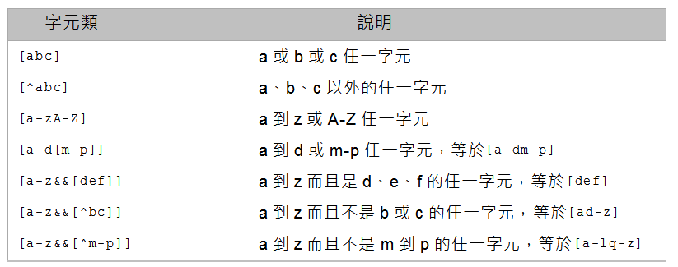
定義規則表示式
想要依1或2或3切割字串：

Slide 59
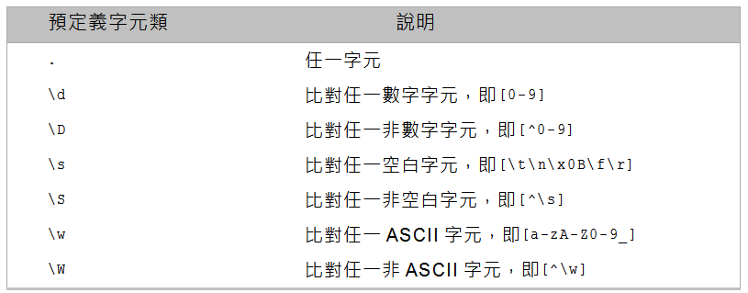
定義規則表示式

Slide 60
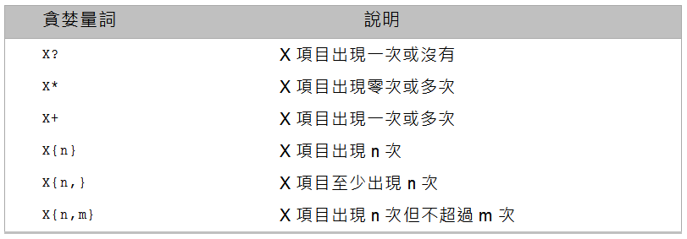
定義規則表示式
如果想使用者輸入的手機號碼格式是否為XXXX-XXXXXXX，其中X為數字，規則表示式可以使用\d\d\d\d-\d\d\d\d\d\d
不過更簡單的寫法是\d{4}-\d{6}

Slide 61
定義規則表示式
看到貪婪量詞時，比對器（Matcher）會把剩餘文字整個吃掉，再逐步吐出（back-off）文字，看看是否符合貪婪量詞後的規則表示式，如果吐出部份符合，而吃下部份也符合貪婪量詞就比對成功
貪婪量詞會儘可能找出長度最長的符合文字

Slide 62
定義規則表示式
文字xfooxxxxxxfoo，使用規則表示式.*foo比對
  比對器會先吃掉整個xfooxxxxxxfoo，再吐出foo符合foo部份，剩下的xfooxxxxxx也符合.*部份
得到的符合字串就是整個xfooxxxxxxfoo

Slide 63
定義規則表示式
如果在貪婪量詞表示法後加上?，將會成為逐步量詞（Reluctant quantifier）
比對器看到逐步量詞時，會一邊吃掉剩餘文字，一邊看看吃下的文字是否符合規則表示式
逐步量詞會儘可能找出長度最短的符合文字

Slide 64
定義規則表示式
文字xfooxxxxxxfoo若用規則表示式.*?foo比對
  比對器在吃掉xfoo後發現符合*?foo，接著繼續吃掉xxxxxxfoo發現符合
得到xfoo與xxxxxxfoo兩個符合文字

Slide 65
定義規則表示式
如果在貪婪量詞表示法後加上+，將會成為獨吐量詞（Possessive quantifier）
比對器看到獨吐量詞時，會先將剩餘文字全部吃掉，然後看看獨吐量詞部份是否可符合吃下的文字，如果符合就不會再吐出來了

Slide 66
定義規則表示式
文字xfooxxxxxxfoo，若使用規則表示式.*+foo比對
  比對器會先吃掉整個xfooxxxxxxfoo，結果.*+就可以符合xfooxxxxxxfoo了，所以比對器就不會再吐出文字
因為沒有剩餘文字符合foo部份，所以結果就是沒有任何文字符合

Slide 67
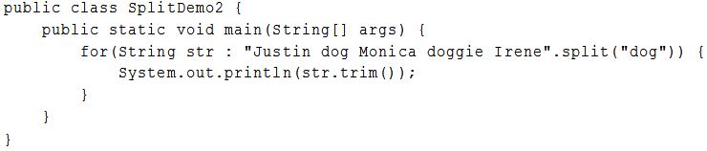

定義規則表示式

Slide 68
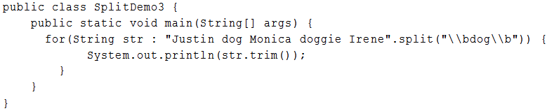

定義規則表示式
可以使用\b標出單字邊界，例如\bdog\b，這就只會比對出dog單字

Slide 69
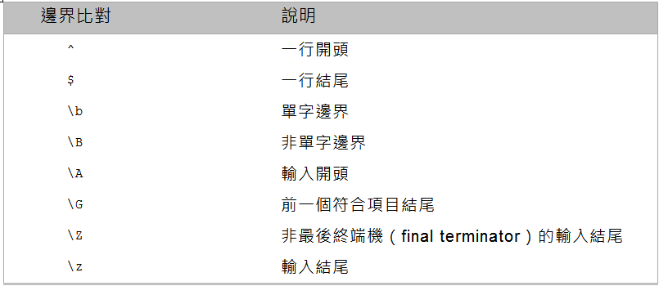
定義規則表示式

Slide 70
定義規則表示式
可以使用()來將規則表示式分組，除了作為子規則表示式之外，還可以搭配量詞使用
驗證電子郵件格式，@後網域名稱可以有數層，必須是大小寫英文字元或數字，規則表示式可以寫為([a-zA-Z0-9]+\.)+

Slide 71
定義規則表示式
分組計數是遇到的左括號來計數
如果有個規則表示式((A)(B(C)))，其中有四個分組：
  ((A)(B(C)))
  (A)
  (B(C))
  (C)

Slide 72
定義規則表示式
分組回頭參考時，是在\後加上分組計數，表示參考第幾個分組的比對結果
\d\d要求比對兩個數字，(\d\d)\1的話，表示要輸入四個數字，輸入的前兩個數字與後兩個數字必須相同

Slide 73
定義規則表示式
[“‘][^”’]* [“‘]比對單引號或雙引號中0或多個字元，但沒有比對兩個都要是單引號或雙引號
(["'])[^"']*\1則比對出前後引號必須一致

Slide 74
Pattern與Matcher
java.util.regex.Pattern實例是規則表示式在JVM中的代表物件
必須透過Pattern的靜態方法compile()來取得，compile()方法在剖析、驗證過規則表示式無誤後，將會傳回Pattern實例，之後你就可以重複使用這個實例

Slide 75
Pattern與Matcher
Pattern.compile()方法的另一版本，可以指定旗標（Flag）
例如想不分大小寫比對dog文字：
可以在規則表示式中使用嵌入旗標表示法（Embedded Flag Expression）：

Slide 76
Pattern與Matcher
因規則表示式有誤而導致compile()失敗，會拋出java.util.regex.PatternSyntaxException
  使用getDescription()取得錯誤說明
  使用getIndex()取得錯誤索引
  使用getPattern()取得錯誤的規則表示式
  使用getMessage()會以多行顯示錯誤的索引、描述等綜合訊息

Slide 77
Pattern與Matcher
在取得Pattern實例後…
  使用split()方法將指定字串依規則表示式切割，效果等同於使用String的split()方法
  使用matcher()方法指定要比對的字串，這會傳回java.util.regex.Matcher實例，表示對指定字串的比對器
    可以使用find()方法看看是不是有下一個符合字串，或是使用lookingAt()看看字串開頭是否符合規則表示式，使用group()方法則可以傳回符合的字串

Slide 78
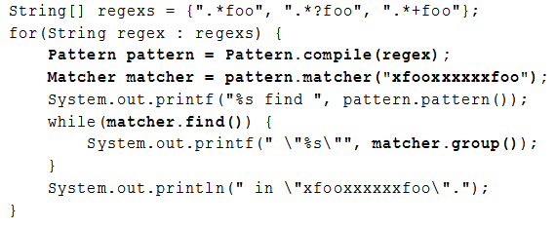

Pattern與Matcher

Slide 79
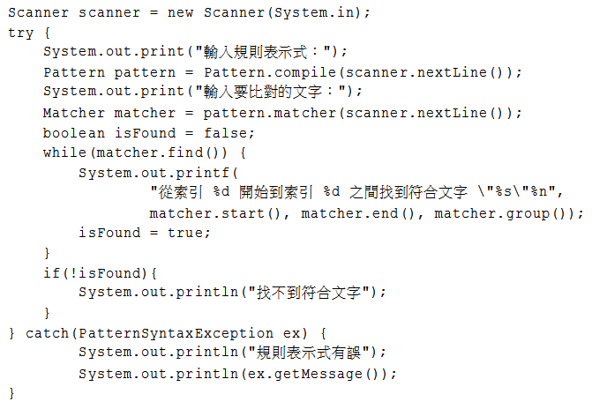
Pattern與Matcher

Slide 80
NIO2檔案系統
JDK7在java.nio.file、 java.nio.file.attribute與java.nio.file.spi套件中，提供了存取預設檔案系統進行各種輸入輸出的API
  簡化現有檔案輸入輸出API的操作
  增加許多過去沒有提供的檔案系統存取功能

Slide 81
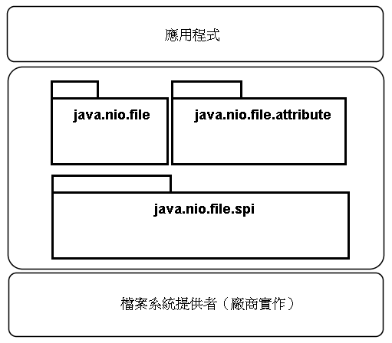
概述API架構

Slide 82
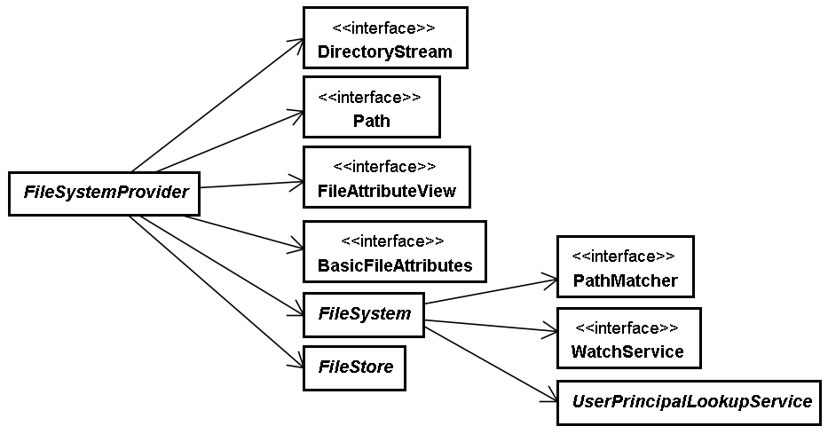
概述API架構

Slide 83
概述API架構
應用程式開發者可以透過java.nio.file套件中FileSystems、Paths、Files等類別提供的靜態方法，取得相關實作物件或進行各種檔案系統操作
這些靜態方法內部會運用FileSystemProvider來取得所需的實作物件，完成應有的操作

Slide 84
概述API架構
想要取得java.nio.file.FileSystem實作物件：
可以使用系統屬性"java.nio.file.spi.DefaultFileSystemProvider"指定該廠商實作的類別名稱

Slide 85

操作路徑
Path實例是在JVM中路徑的代表物件，也是NIO2檔案系統API操作的起點
Paths.get()的第二個參數開始接受不定長度引數

Slide 86
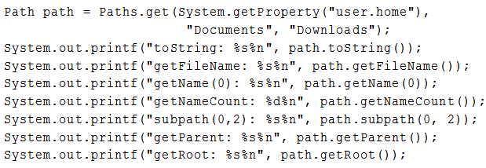
操作路徑
Path實例僅代表路徑資訊，路徑實際對應的檔案或資料夾（也是一種檔案）不一定存在
Path提供一些方法取得路徑的各種資訊

Slide 87
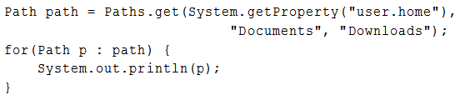

操作路徑
Path實作了Iterable介面
路徑中若有冗餘資訊，可以使用normalize()方法移除

Slide 88
操作路徑
toAbsolutePath()方法可以將（相對路徑）Path轉為絕對路徑Path
如果路徑是符號連結（Symbolic link），toRealPath()可以轉換為真正的路徑，若是相對路徑則轉換為絕對路徑，若路徑中有冗餘資訊也會移除

Slide 89

操作路徑
路徑與路徑可以使用resolve()結合。例如以下最後得到代表C:\Users\Justin的Path實例：

Slide 90
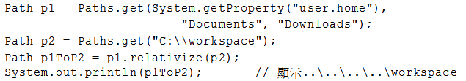
操作路徑
想知道如何從一個路徑切換至另一路徑，則可以使用relativize()方法

Slide 91
操作路徑
使用equals()方法比較兩個Path實例的路徑是否相同
使用startsWith()比較路徑起始是否相同
使用endsWith()比較路徑結尾是否相同
如果檔案系統支援符號連結，兩個路徑不同的Path實例，有可能是指向同一檔案
  可以使用Files.isSameFile()測試看看是否如此

Slide 92
操作路徑
想確定Path代表的路徑，實際上是否存在檔案，可以使用Files.exists()或Files.notExists()
  Files.exists()僅在檔案存在時傳回true，如果檔案不存在或無法確認存不存在（例如沒有權限存取檔案）則傳回false
  Files.notExists()會在檔案不存在時傳回true，如果檔案存在或無法確認存不存在則傳回false

Slide 93
操作路徑
對於檔案的一些基本屬性，可以使用Files的isExecutable()、isHidden()、isReadable()、isRegularFile()、isSymbolicLink()、isWritable()等方法來得知
如果需要更多檔案屬性資訊，則必須透過BasicFileAttributes或搭配FileAttributeView來取得

Slide 94
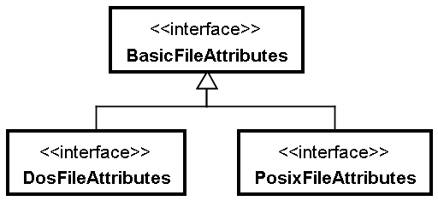
屬性讀取與設定

Slide 95
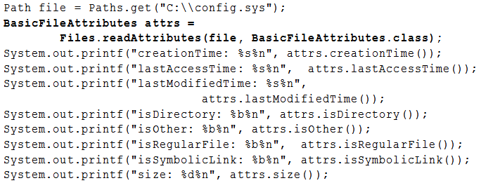
屬性讀取與設定

Slide 96

屬性讀取與設定
creationTime()、lastAccessTime()、lastModifiedTime()傳回的是FileTime實例，也可以透過Files.getLastModifiedTime()取得最後修改時間
若想設定最後修改時間，可以透過Files.setLastModifiedTime()指定代表修改時間的FileTime實例：

Slide 97
屬性讀取與設定
屬性設定可透過Files.setAttribute()方法。例如設定檔案為隱藏：
Files.setAttribute()第二個引數必須指定FileAttributeView子介面規範的名稱，格式為[view-name:]attribute-name
  view-name可以從FileAttributeView子介面實作物件的name()方法取得（亦可查看API文件），如果省略就預設為“basic”
  attribute-name可在FileAttributeView各子介面的API文件中查詢

Slide 98

屬性讀取與設定
例如同樣設定最後修改時間，改用Files.setAttributes()可以如下撰寫：

Slide 99
屬性讀取與設定
可以透過Files.getAttribute()方法取得各種檔案屬性，使用方式類似setAttributes()
也可透過Files.readAttributes()另一版本取得Map<String, Object>物件，鍵部份指定屬性名稱，就可以取得屬性值

Slide 100

屬性讀取與設定
可以如下取得DosFileAttributes實例：

Slide 101
屬性讀取與設定
如果想取得儲存裝置本身的資訊，可以利用Files.getFileStore()方法取得指定路徑的FileStore實例
或透過FileSystem的getFileStores()方法取得所有儲存裝置的FileStore實例

Slide 102
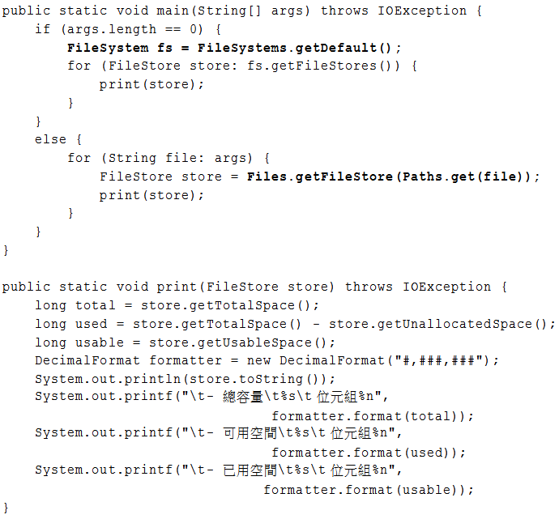

Slide 103
操作檔案與目錄
想要刪除Path代表的檔案或目錄，可以使用Files.delete()方法
  如果不存在，會拋出NoSuchFileException
  如果因目錄不為空而無法刪除檔案，會拋出DirectoryNotEmptyException
使用Files.deleteIfExists()方法也可以刪除檔案，這個方法在檔案不存在時呼叫，並不會拋出例外

Slide 104
操作檔案與目錄
如果想要複製來源Path的檔案或目錄至目的地Path，可以使用Files.copy()方法
  第三個選項可以指定CopyOption介面的實作物件，CopyOption實作類別有以Enum型態實作的StandardCopyOption與LinkOption
  StandardCopyOption的REPLACE_EXISTING實例進行複製時，若目標檔案已存在就會予以覆蓋，COPY_ATTRIBUTES會嘗試複製相關屬性
  LinkOption的NOFOLLOW_LINKS則不會跟隨符號連結

Slide 105

操作檔案與目錄
一個使用Files.copy()的範例如下：
Files.copy()還有重載兩個版本
  接受InputStream作為來源，可直接讀取資料，並將結果複製至指定的Path中
  將來源Path複製至指定的OutputStream

Slide 106
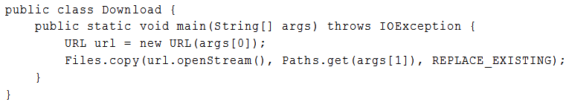
操作檔案與目錄
可改寫10.1.1中的Download為以下：

Slide 107
操作檔案與目錄
若要進行檔案或目錄移動，可以使用Files.move()方法
如果要建立目錄，可以使用Files.createDirectory()方法，如果呼叫時父目錄不存在，會拋出NoSuchFileException
Files.createDirectories()會在父目錄不存在時一併建立
如果要建立暫存目錄，可以使用Files. createTempDirectory()方法

Slide 108
操作檔案與目錄
對於java.io中的基本輸入輸出API，NIO2也作了封裝
  可使用Files.readAllBytes()讀取整個檔案，然後以byte[]傳回檔案內容
  如果檔案內容都是字元，則可使用Files.readAllLines()指定檔案Path與編碼，讀取整個檔案，將檔案中每行收集在List<String>中傳回

Slide 109

操作檔案與目錄
如果本來有個建立BufferedReader的片段如下：
可使用Files.newBufferedReader()改寫如下：

Slide 110
操作檔案與目錄
如果想要以InputStream、OutputStream處理檔案，也有對應的Files.newInputStream()、Files.newOutputStream()可以使用

Slide 111

讀取、走訪目錄
如果想要取得檔案系統根目錄路徑資訊，可以使用FileSystem的getRootDirectories()方法

Slide 112
讀取、走訪目錄
可以使用Files.newDirectoryStream()方法取得DirectoryStream介面實作物件，代表指定路徑下的所有檔案
在不使用DirectoryStream物件時必須使用close()方法關閉相關資源
DirectoryStream繼承了Closeable介面，其父介面為AutoClosable介面，所以可搭配嘗試關閉資源語法來簡化程式撰寫

Slide 113
讀取、走訪目錄
Files.newDirectoryStream()實際傳回的是DirectoryStream<Path>
DirectoryStream也繼承了Iterable介面，所以可使用增強式for迴圈語法來逐一取得Path

Slide 114
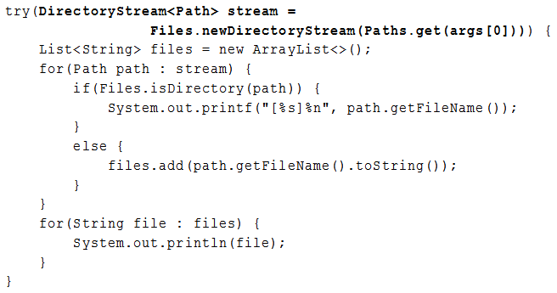
讀取、走訪目錄

Slide 115
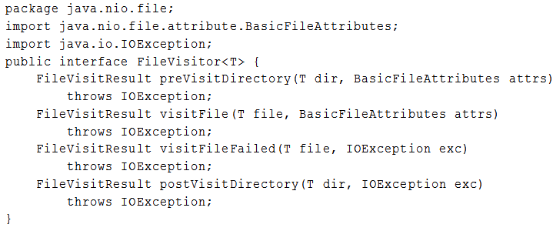
讀取、走訪目錄
如果想要走訪目錄中所有檔案與子目錄，可以實作FileVisitor介面

Slide 116
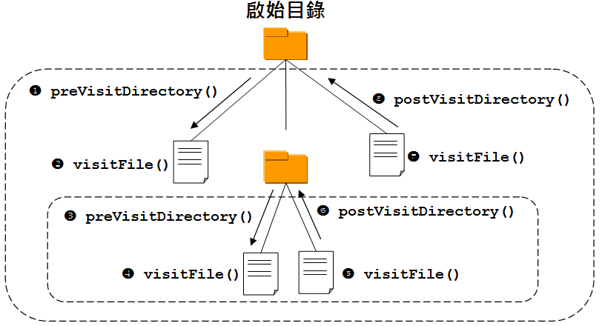
讀取、走訪目錄

Slide 117
讀取、走訪目錄
可以繼承SimpleFileVisitor類別，這個類別實作了FileVisitor介面，你只要繼承之後重新定義感興趣的方法就可以了

Slide 118


Slide 119
讀取、走訪目錄
如果要使用FileVisitor走訪目錄，可以使用Files.walkFileTree()方法：

Slide 120

過濾、搜尋檔案
想顯示.class與.jar檔案：
像*.{class,jar}這樣的語法稱之為Glob

Slide 121

過濾、搜尋檔案

Slide 122
過濾、搜尋檔案
*.java比對.java結尾的字串。
**/*Test.java跨目錄比對Test.java結尾的字串，例如BookmarkTest.java、CommandTest.java都符合。
???符合三個字元，例如123、abc會符合。
a?*.java比對a之後至少一個字元，並以.java結尾的字串。
*.{class,jar}符合.class或.jar結尾的字串。
*[0-9]*比對的字串中要有一個數字。
{*[0-9]*,*.java}比對字串中要有一個數字，或者是.java結尾。

Slide 123

過濾、搜尋檔案

Slide 124

過濾、搜尋檔案
如果Glob語法無法滿足條件過濾需求時，可以自行實作DirectoryStream.Filter的accept()方法自訂過濾條件

Slide 125
過濾、搜尋檔案
可以使用FileSystem實例的getPathMatcher()取得PathMatcher介面實作物件
  可以指定使用哪種模式比對語法，"regex"表示使用規則表示式語法、"glob"表示Glob語法

Slide 126


